Slide 1
과목_학년학기_단원 | suh_p_0301_02
차시명 | 07 정사각형을 알아볼까요
파일명 | suh_p_0301_02_0007
검토 | 담당
수학팀 | 김윤희
문서 HISTORY
번호 | 버전 | 문서 작성일 | 내용 비고 | 작성자 (내선번호) | 검토자
1 | V 1.0 | 2022.01.16 | 문서 발생 | 유청훈
2 | V 1.0 | 2022.01.20 | 1차 검수 |  | 김윤희
3 | V 2.0 | 2022.01.23 | 2차 검수 |  | 김예림
4 | V 3.0 | 2022.01.24 | 문서 수정 | 김윤희
5
6
7
8
9
10
11

Slide 2
학습 단계 | 자료명 |  | 프레임 수 | 교과서 정보 | 파일명 | 자료 형태
도입 | 애니 | [도입 애니메이션] 조각보에서 찾은 사각형 | 1 | 수학 44쪽, 수학 익힘 32~33쪽 | suh_p_0301_02_0007_101_1.html | Html5(애니)
도입 | 생각 열기 | [생각 열기] 조각보를 이루는 사각형의 같은 점 알아보기 | 1 | 수학 44쪽, 수학 익힘 32~33쪽 | suh_p_0301_02_0007_102_1.html | Html5
도입 | 학습 목표 | 이번 시간에 배울 내용 | 1 |  | suh_p_0301_02_0007_103_1.html | Html5
전개 | 다지기 1 | [다지기 1] 사각형 분류하기 (1/2) | 1 | 수학 44쪽, 수학 익힘 32~33쪽 | suh_p_0301_02_0007_201_1.html | Html5
전개 | 개념 확인 | [개념 확인] 사각형 분류하기 (2/2) | 1 | 수학 45쪽, 수학 익힘 32~33쪽 | suh_p_0301_02_0007_201_2.html | Html5
전개 | 다지기 2 | [다지기 2] 정사각형 만들기 | 1 | 수학 45쪽, 수학 익힘 32~33쪽 | suh_p_0301_02_0007_202_1.html | Html5
전개 | 다지기3 | [다지기 3] 정시각형 그리기 | 1 | 수학 45쪽, 수학 익힘 32~33쪽 | suh_p_0301_02_0007_203_1.html | Html5
전개 | 키우기1 | [키우기 1] 정사각형을 이용하여 여러 가지 무늬 그리기 | 1 | 수학 45쪽, 수학 익힘 32~33쪽 | suh_p_0301_02_0007_204_1.html | Html5
정리 | 핵심 정리 | 핵심 정리 | 1 |  | suh_p_0301_02_0007_301_1.html | Html5
정리 | 차시 예고 | 다음 시간에 배울 내용 | 1 |  | suh_p_0301_02_0007_302_1.html | Html5
평가 | 확인 문제 | 확인 문제 | 1 |  | suh_p_0301_02_0007_401_1.html | Html5
평가 | 선택 활동 | 나만의 퍼즐 만들기 | 1 |  | suh_p_0301_02_0007_402_1.html | Html5(애니)
총 프레임 수 |  |  | 12

Slide 3


3-1
2. 평면도형
suh_p_0301_02_0007_101_1
07 정사각형을 알아볼까요
Θ Description & Function
[애니 DVD 개발물]
수학(박) 3-1 지도서\app\resource\contents\lesson02\ops\lesson02\video
[애니 게이트 참고 화면]
조각보에서 찾은 사각형
애니 파일명 | mm_31_2_06_02_01_ani.mp4

Slide 4




3-1
2. 평면도형
suh_p_0301_02_0007_102_1
07 정사각형을 알아볼까요
Θ Description & Function
다음 그림의 상황에 대하여 이야기해 봅시다.
탭 이벤트
확대 버튼 및 풀 팝업창(다음 슬라이드)
답 칸 클릭하면 답 나타남. 정답 확인 버튼은 정답 가리기로 토글 됨.
#1
물음 1
물음 2
조각보는 무엇인가요?
여러 조각의 헝겊을 대어서 만든 보자기입니다.
#2
#3
삽화 파일명 | SA31206.psd 수학 3-1_이미지원본\030051초등수학교3-1-2\Links

Slide 5

3-1
2. 평면도형
suh_p_0301_02_0007_102_1
07 정사각형을 알아볼까요
Θ Description & Function
< 확대 버튼 클릭 시 나타나는 화면>
1. 이미지 최대한 크게 넣기
#1
삽화 파일명 | SA31206.psd 수학 3-1_이미지원본\030051초등수학교3-1-2\Links

Slide 6
3-1
2. 평면도형
suh_p_0301_02_0007_102_1
07 정사각형을 알아볼까요
Θ Description & Function
다음 그림의 상황에 대하여 이야기해 봅시다.
답 칸 클릭하면 답 나타남. 정답 확인 버튼은 정답 가리기로 토글 됨.
물음 2
물음 1
물음 2
조각보를 이루는 사각형의 같은 점은 무엇일까요?
네 각이 모두 직각이므로 직사각형입니다.
네 변의 길이가 모두 같습니다.
#1

Slide 7

3-1
2. 평면도형
suh_p_0301_02_0007_103_1
07 정사각형을 알아볼까요
Θ Description & Function
#1
[이번 시간에 배울 내용]
준비물 클릭 시 박스 나타남. 엑스 버튼으로 닫기.
1
이번 시간에는 무엇을 배울까요?
수학 44~45쪽
수학 익힘 32~33쪽
분류 활동을 통해 정사각형을 알 수 있습니다.
정사각형을 만들고 그릴 수 있습니다.
#2
도형판, 고무줄

Slide 8

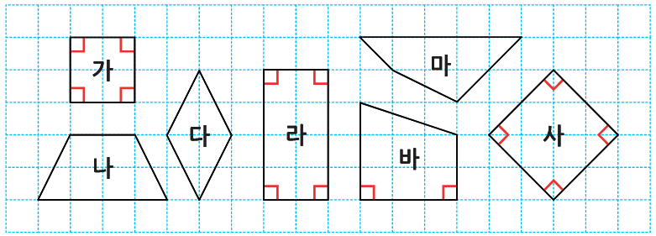

3-1
2. 평면도형
suh_p_0301_02_0007_201_1
07 정사각형을 알아볼까요
Θ Description & Function
도형을 분류해 봅시다.
꾸러미 5 약물 추가
탭 이벤트
답 칸 클릭하면 처음에는 없던 파란색 직각 모양 나오면서 답이 나타남.(빨간색 직각 모양을 파란색으로 변경) 정답 확인 버튼은 정답 가리기로 토글 됨.
꾸러미 5
#1
#2
물음 1
물음 2
물음 3
물음 4
네 각이 모두 직각인 사각형을 모두 찾아보세요.
가
마
다
라
사
나
바
가, 라, 사
#3
삽화 파일명 | base_01.svg, answer_01.svg (텍스트 지우고 새로 써 주세요.) 수학(박) 3-1 지도서\app\resource\contents\lesson02\ops\lesson02\images\mm_31_2_06_03_01

Slide 9
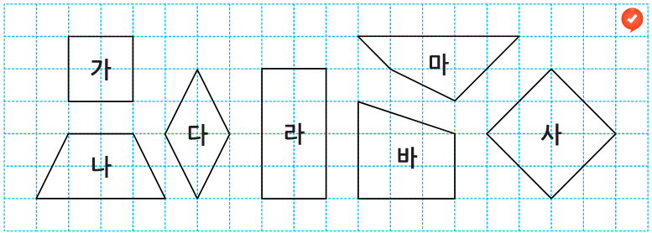
3-1
2. 평면도형
suh_p_0301_02_0007_201_1
07 정사각형을 알아볼까요
Θ Description & Function
도형을 분류해 봅시다.
답 칸 클릭하면 가, 다, 라, 사 사각형에 변의 길이가 같은 것을 표시하는 모양이 나오면서 답이 나타남. (단, 라 사각형은 위아래 변과 좌우측 변의 표시가 다름.) 정답 확인 버튼은 정답 가리기로 토글 됨.
꾸러미 5
물음 1
물음 2
물음 3
물음 4
네 변의 길이가 모두 같은 사각형을 모두 찾아보세요.
=
=
가
=
=
마
=
=
=
=
=
-
라
-
다
사
나
=
=
바
=
=
=
가, 다, 사
#1
삽화 파일명 | base_01.svg (텍스트 지우고 새로 써 주세요.) 수학(박) 3-1 지도서\app\resource\contents\lesson02\ops\lesson02\images\mm_31_2_06_03_01

Slide 10
3-1
2. 평면도형
suh_p_0301_02_0007_201_1
07 정사각형을 알아볼까요
Θ Description & Function
도형을 분류해 봅시다.
답 칸 클릭하면 처음에는 없던 파란색 직각 모양과 같은 변의 길이를 표시한 모양이 나오면서 답이 나타남. 정답 확인 버튼은 정답 가리기로 토글 됨.
꾸러미 5
물음 1
물음 2
물음 3
물음 4
네 각이 모두 직각이고 네 변의 길이가 모두 같은 사각형을 모두 찾아보세요.
=
=
가
=
=
마
=
=
=
=
=
-
라
-
다
사
나
=
=
바
=
=
=
가, 사
#1
삽화 파일명 | base_01.svg, answer_01.svg (텍스트 지우고 새로 써 주세요.) 수학(박) 3-1 지도서\app\resource\contents\lesson02\ops\lesson02\images\mm_31_2_06_03_01

Slide 11

3-1
2. 평면도형
suh_p_0301_02_0007_201_1
07 정사각형을 알아볼까요
Θ Description & Function
도형을 분류해 봅시다.
답 칸 클릭하면 답이 나타남. 정답 확인 버튼은 정답 가리기로 토글 됨.
꾸러미 5
물음 1
물음 2
물음 3
물음 4
네 각이 모두 직각이고 네 변의 길이가 모두 같은 사각형의 이름을 지어 보세요.
=
=
가
=
=
마
=
=
=
=
=
-
라
-
다
사
나
=
=
바
=
=
=
정사각형
#1

Slide 12


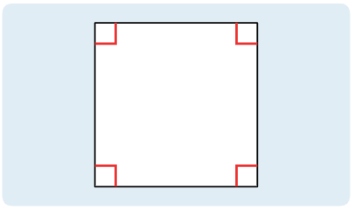
3-1
2. 평면도형
suh_p_0301_02_0007_201_2
07 정사각형을 알아볼까요
Θ Description & Function
도형을 분류해 봅시다.
개념 정리 학습창
답 칸 클릭하면 답 나타남.
답 칸 별도 박스 사용
답 칸 내 텍스트 색상은 빨간색
정답 확인 버튼 없음
#1
네 각이 모두 직각이고 네 변의 길이가 모두 같은 사각형을
이라고 합니다.
#2~4
정사각형
#5
삽화 파일명 | bg.svg 수학(박) 3-1 지도서\app\resource\contents\lesson02\ops\lesson02\images\mm_31_2_06_03_03

Slide 13
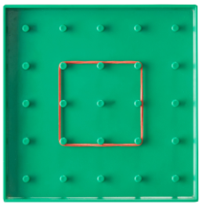
3-1
2. 평면도형
suh_p_0301_02_0007_202_1
07 정사각형을 알아볼까요
Θ Description & Function
도형판에 정사각형을 만들어 봅시다.
탭 이벤트
#1
물음 1
물음 2
아래와 같은 정사각형을 만들어 보세요.
삽화 파일명 | bg.png 수학(박) 3-1 지도서\app\resource\contents\lesson02\ops\lesson02\images\mm_31_2_06_04_01

Slide 14
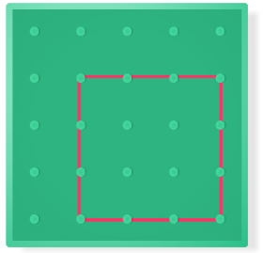

3-1
2. 평면도형
suh_p_0301_02_0007_202_1
07 정사각형을 알아볼까요
Θ Description & Function
도형판에 정사각형을 만들어 봅시다.
탭 이벤트
예 약물 추가. 예 약물은 처음에는 안 보이다가 손가락버튼 클릭하면 함께 나타남.
손가락 버튼을 클릭하면 정사각형이 다른 정사각형으로 바뀌는 애니메이션 나옴.
[관련 기능 DVD 개발물]
수학(박) 3-1 지도서\app\resource\contents\lesson02\ops\lesson02\mm_31_2_06_04_02.html
수학(박) 3-1 지도서\app\resource\contents\lesson02\ops\lesson02\animation\mm_31_2_06_04_02
#1
물음 1
물음 2
크기가 다른 정사각형을 만들어 보세요.
#2
#3
삽화 파일명 | answer_01.png 수학(박) 3-1 지도서\app\resource\contents\lesson02\ops\lesson02\images\mm_31_2_06_04_02

Slide 15
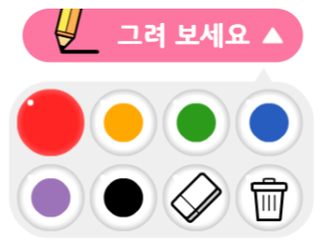
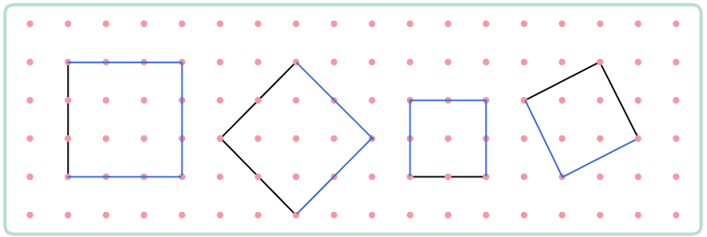
3-1
2. 평면도형
suh_p_0301_02_0007_203_1
07 정사각형을 알아볼까요
Θ Description & Function
점 종이에 그어진 선분을 변으로 하는 정사각형을 완성해 봅시다.
전자저작물의 그리기 툴 추가. 단, 버튼 내의 텍스트는 약물에 사용하는 YGJAL 폰트, 24px로 바꿔주세요.
[관련 기능 DVD 개발물]
수학(박) 3-1 지도서\app\resource\contents\lesson02\ops\lesson02\mm_31_2_05_07_04.html 참고
2. 정답 확인 클릭하면 그리기 툴로 그린 선은 사라지고 파란색 선으로 그려진 4개의 정사각형 이미지 나타남. 정답 확인 버튼은 정답 가리기로 토글 됨.
#1
#2
삽화 파일명 | bg.svg, answer_01.svg 수학(박) 3-1 지도서\app\resource\contents\lesson02\ops\lesson02\images\mm_31_2_06_05_01

Slide 16
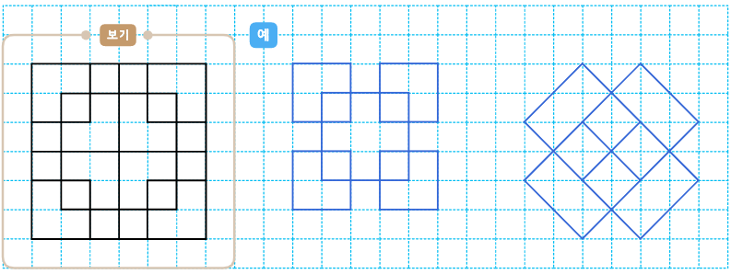

3-1
2. 평면도형
suh_p_0301_02_0007_204_1
07 정사각형을 알아볼까요
Θ Description & Function
정사각형을 이용하여 여러 가지 무늬를 그려 봅시다.
예 약물 추가
전자저작물의 그리기 툴 추가. 단, 버튼 내의 텍스트는 약물에 사용하는 YGJAL 폰트, 24px로 바꿔주세요.
[관련 기능 DVD 개발물]
수학(박) 3-1 지도서\app\resource\contents\lesson02\ops\lesson02\mm_31_2_05_07_04.html 참고
3. 정답 확인 클릭하면 그리기 툴로 그린 선은 사라지고 파란색 선의 정사각형으로 그린 그림 나타남. 정답 확인 버튼은 정답 가리기로 토글 됨.
#2
#1
#3
삽화 파일명 | bg.svg, answer_01.svg(색 #00a0ff) 수학(박) 3-1 지도서\app\resource\contents\lesson02\ops\lesson02\images\mm_31_2_06_06_01

Slide 17
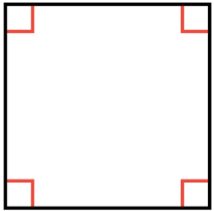
3-1
2. 평면도형
suh_p_0301_02_0007_301_1
07 정사각형을 알아볼까요
Θ Description & Function
핵심 정리
기존 개발물 활용
https://e.tsherpa.co.kr/webdata/MultiMedia/Flash/2020/curri/index.html?flashxmlnum=youblue86&classa=A8-C1-31-MM-MM-04-03-07-0-0-0-0&classno=MM_31_04/suh_0301_02_0007/suh_0301_02_0007_301_1.html
[정사각형 알아보기]
모든 각이 직각이고 네 변의 길이가 모두 같은 사각형을
이라고 합니다.
정사각형

Slide 18
3-1
2. 평면도형
suh_p_0301_02_0007_302_1
07 정사각형을 알아볼까요
Θ Description & Function
#1
[다음 시간에 배울 내용]
1
다음 시간에는 무엇을 배울까요?
수학 46~47쪽
수학 익힘 34쪽
풀어 보고 확인하고

Slide 19


3-1
2. 평면도형
suh_p_0301_02_0007_401_1
07 정사각형을 알아볼까요
Θ Description & Function
#1
[확인 문제] 게이트
활동지 다운로드 버튼. 다운로드 되는 파일은 (3-1-2)형성평가2_07차시.hwp
#2

Slide 20


3-1
2. 평면도형
suh_p_0301_02_0007_401_1
07 정사각형을 알아볼까요
Θ Description & Function
문제 1
문제 2
문제 3
문제 4
문제 5
문제 6
문제 7
문제 8
활동지 다운로드 버튼(1~3번) 다운로드 되는 파일은
(3-1-2)형성평가2_07차시.hwp
2. 풀이 확인 팝업창 (다음 슬라이드)
3. 답 칸 클릭하면 답 나타남. 정답 확인 버튼은 정답 가리기로 토글 됨.
안에 알맞은 말을 써넣으시오.
직각
네 변
정사각형은 네 각이 모두 이고 의 길이가 모두 같은 사각형입니다.
#1
#2
#3

Slide 21
3-1
2. 평면도형
suh_p_0301_02_0007_401_1
07 정사각형을 알아볼까요
Θ Description & Function
문제 1
문제 2
문제 3
문제 4
문제 5
문제 6
문제 7
문제 8
< 풀이 확인 클릭 시 나타나는 화면>
안에 알맞은 말을 써넣으시오.
직각
네 변
정사각형은 네 각이 모두 이고 의 길이가 모두 같은 사각형입니다.
풀이
정사각형은 네 각이 모두 직각이고 네 변의 길이가 모두 같은 사각형입니다.

Slide 22
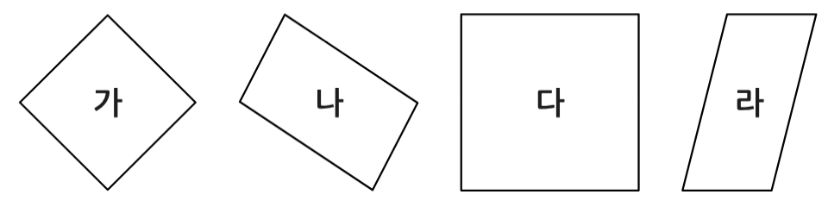
3-1
2. 평면도형
suh_p_0301_02_0007_401_1
07 정사각형을 알아볼까요
Θ Description & Function
문제 1
문제 2
문제 3
문제 4
문제 5
문제 6
문제 7
문제 8
활동지 다운로드 버튼(1~3번) 다운로드 되는 파일은
(3-1-2)형성평가2_07차시.hwp
풀이 확인 팝업창 (다음 슬라이드)
답 칸 클릭하면 답 나타남. 정답 확인 버튼은 정답 가리기로 토글 됨.
정사각형을 모두 찾아 기호를 써 보시오.
가
나
다
라
가
다
,
#1
#2
#3
삽화 파일명 | bg.svg 수학(박) 3-1 지도서\app\resource\contents\lesson02\ops\lesson02\images\mm_31_2_06_07_03

Slide 23
3-1
2. 평면도형
suh_p_0301_02_0007_401_1
07 정사각형을 알아볼까요
Θ Description & Function
문제 1
문제 2
문제 3
문제 4
문제 5
문제 6
문제 7
문제 8
< 풀이 확인 클릭 시 나타나는 화면>
정사각형을 모두 찾아 기호를 써 보시오.
가
나
다
라
풀이
네 각이 모두 직각이고 네 변의 길이가 모두 같은 사각형을 찾습니다.
가
다
,

Slide 24
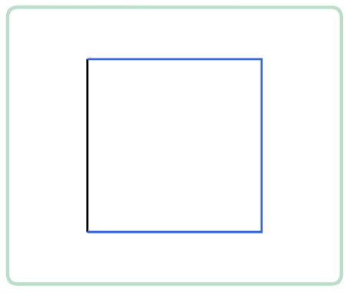
3-1
2. 평면도형
suh_p_0301_02_0007_401_1
07 정사각형을 알아볼까요
Θ Description & Function
문제 1
문제 2
문제 3
문제 4
문제 5
문제 6
문제 7
문제 8
활동지 다운로드 버튼(1~3번) 다운로드 되는 파일은
(3-1-2)형성평가2_07차시.hwp
2. 예 약물 추가
3. 풀이 확인 팝업창 (다음 슬라이드)
4. 답 칸 클릭하면 답 나타남. 정답 확인 버튼은 정답 가리기로 토글 됨.
그어진 선분을 한 변으로 하는 정사각형을 그리고, 정사각형의 네 변의 길이의 합은 몇 cm인지 구해 보시오.
12
cm
#1
#3
#4
삽화 파일명 | base_01.svg, answer_01.svg(색 #00a0ff) 수학(박) 3-1 지도서\app\resource\contents\lesson02\ops\lesson02\images\mm_31_2_06_07_04

Slide 25
3-1
2. 평면도형
suh_p_0301_02_0007_401_1
07 정사각형을 알아볼까요
Θ Description & Function
문제 1
문제 2
문제 3
문제 4
문제 5
문제 6
문제 7
문제 8
< 풀이 확인 클릭 시 나타나는 화면>
그어진 선분을 한 변으로 하는 정사각형을 그리고, 정사각형의 네 변의 길이의 합은 몇 cm인지 구해 보세요.
풀이
네 각이 모두 직각이고 네 변의 길이가 모두 같은 사각형이 되도록 그립니다.
12
cm

Slide 26


3-1
2. 평면도형
suh_p_0301_02_0007_401_1
07 정사각형을 알아볼까요
Θ Description & Function
문제 1
문제 2
문제 3
문제 4
문제 5
문제 6
문제 7
문제 8
1. 기존 개발물 활용(4~8번)
https://e.tsherpa.co.kr/webdata/MultiMedia/Flash/2020/curri/index.html?flashxmlnum=youblue86&classa=A8-C1-31-MM-MM-04-03-07-0-0-0-0&classno=MM_31_04/suh_0301_02_0007/suh_0301_02_0007_401_1.html
2. 답 칸 클릭하면 답 나타남. 정답 확인 버튼은 정답 가리기로 토글 됨.
3. 캐릭터 수정 있음. 캐릭터 배경에 맞춰서 말풍선 테두리 변경.
설명하고 있는 도형의 이름을 쓰시오.
4개의 선분으로 둘러싸인 도형이야.
#3
네 변의 길이가 모두 같고 네 각이
모두 직각이야.
#3
정사각형
#2

Slide 27
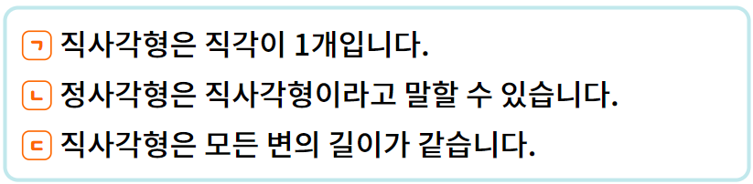
3-1
2. 평면도형
suh_p_0301_02_0007_401_1
07 정사각형을 알아볼까요
Θ Description & Function
문제 1
문제 2
문제 3
문제 4
문제 4
문제 5
문제 5
문제 6
문제 7
문제 8
기존 개발물 활용(4~8번)
https://e.tsherpa.co.kr/webdata/MultiMedia/Flash/2020/curri/index.html?flashxmlnum=youblue86&classa=A8-C1-31-MM-MM-04-03-07-0-0-0-0&classno=MM_31_04/suh_0301_02_0007/suh_0301_02_0007_401_1.html
2. 답 칸 클릭하면 답 나타남. 정답 확인 버튼은 정답 가리기로 토글 됨.
바르게 설명한 것을 찾아 기호를 쓰시오.
ㄱ
직사각형은 직각이 1개입니다.
ㄴ
정사각형은 직사각형이라고 말할 수 있습니다.
ㄷ
직사각형은 모든 변의 길이가 같습니다.
ㄴ
#2

Slide 28

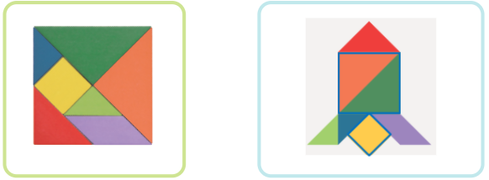
3-1
2. 평면도형
suh_p_0301_02_0007_401_1
07 정사각형을 알아볼까요
Θ Description & Function
문제 1
문제 2
문제 3
문제 4
문제 5
문제 6
문제 7
문제 8
기존 개발물 활용(4~8번)
https://e.tsherpa.co.kr/webdata/MultiMedia/Flash/2020/curri/index.html?flashxmlnum=youblue86&classa=A8-C1-31-MM-MM-04-03-07-0-0-0-0&classno=MM_31_04/suh_0301_02_0007/suh_0301_02_0007_401_1.html
2. 로켓 그림을 클릭하면 파란색 선이 정사각형에 표시됨. 파란색 선을 좀 더 두껍게 바꿔주세요. (색 #00a0ff로 변경)
답 칸 클릭하면 로켓 그림에 파란색 선과 함께 답 나타남. 정답 확인 버튼은 정답 가리기로 토글 됨.
‘개’ 텍스트는 답 칸 우측으로 빼기
칠교판으로 로켓 모양을 만들었습니다. 로켓 모양에서 정사각형 모양을 모두 찾고 몇 개인지 쓰시오.
로켓 그림을 클릭하세요.
#2
2
개
#4
#3

Slide 29
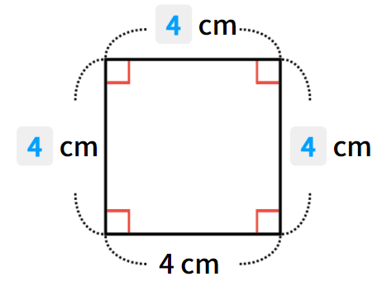
3-1
2. 평면도형
suh_p_0301_02_0007_401_1
07 정사각형을 알아볼까요
Θ Description & Function
문제 1
문제 2
문제 3
문제 4
문제 5
문제 6
문제 7
문제 8
기존 개발물 활용(4~8번)
https://e.tsherpa.co.kr/webdata/MultiMedia/Flash/2020/curri/index.html?flashxmlnum=youblue86&classa=A8-C1-31-MM-MM-04-03-07-0-0-0-0&classno=MM_31_04/suh_0301_02_0007/suh_0301_02_0007_401_1.html
2. 답 칸 클릭하면 답 나타남. 정답 확인 버튼은 정답 가리기로 토글 됨.
아래 도형은 정사각형입니다. 안에 알맞은 수를 쓰시오.
4
cm
4
cm
4
cm
4 cm
#2

Slide 30
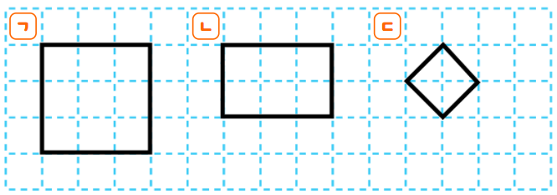
3-1
2. 평면도형
suh_p_0301_02_0007_401_1
07 정사각형을 알아볼까요
Θ Description & Function
문제 1
문제 2
문제 3
문제 4
문제 5
문제 6
문제 7
문제 8
1. 기존 개발물 활용(4~8번)
https://e.tsherpa.co.kr/webdata/MultiMedia/Flash/2020/curri/index.html?flashxmlnum=youblue86&classa=A8-C1-31-MM-MM-04-03-07-0-0-0-0&classno=MM_31_04/suh_0301_02_0007/suh_0301_02_0007_401_1.html
2. 답 칸 클릭하면 답 나타남. 정답 확인 버튼은 정답 가리기로 토글 됨.
정사각형이 아닌 것을 고르고 이유를 쓰시오.
ㄱ
ㄴ
ㄷ
, 네 변의 길이가 모두 같지 않기 때문입니다.
ㄴ
#2

Slide 31

3-1
2. 평면도형
suh_p_0301_02_0007_402_1
07 정사각형을 알아볼까요
Θ Description & Function
[애니 DVD 개발물]
수학(박) 3-1 지도서\app\resource\contents\lesson02\ops\lesson02\video
[애니 게이트 참고 화면]
나만의 퍼즐 만들기
애니 파일명 | mm_31_2_06_07_04_ani.mp4

